Slide 1
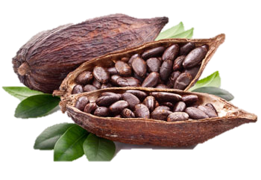
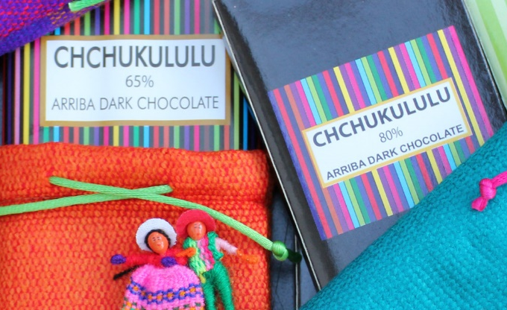
CARRERA DE INGENIERÍA EN COMERCIO EXTERIOR Y NEGOCIACIÓN INTERNACIONAL TEMA: CACAO ORGÁNICO Y SU APORTE A LA MATRIZ PRODUCTIVA - CASO CHCHUKULULU
CAROLINA ELENA RAZA ORTEGA
JULIANA ANALÍA JARA AGUILAR
SANGOLQUÍ
2017

Slide 2
INTRODUCCIÓN
Impulso a los cambios de la matriz productiva
Cambio de un país primario exportador, a un país productor-exportador.
Formado pequeñas y medianas empresas

Slide 3
Formulación del Problema
Emprendimientos
Estrategias Competitivas
Consecuencias:
Limitaciones en el crecimiento empresarial; Acceso mercados internacionales
Certificación Orgánica
Falta de financiamiento y desconocimiento; proceso de adquisición
Consecuencias:
Posicionamiento y estabilidad en mercados internacionales

Slide 4
VARIABLE | INDICADORES | UNIDAD | FUENTE
RENTABILIDAD | Utilidad | Dólares | Entrevista / Investigación
CAPITAL | Acciones | Dólares | Investigación
CALIDAD | Certificación Orgánica | Dólares | Entrevista / Investigación
LOGÍSTICA | Canales de distribución | Dólares | Cotización
MARKETING | Página web / Ferias Internacionales | Dólares | Investigación
CARTERA DE PRODUCTOS | Productos | Cantidad de productos | Entrevista / Investigación
EXPORTACIÓN | Cantidad de exportación | Dólares | Entrevista / Investigación
PRODUCCIÓN | Nivel de producción | Cantidades producidas | Entrevista / Investigación
PROVEEDORES | Productores de cacao | Número de proveedores | Entrevista / Investigación
DELEGACIÓN DE FUNCIONES | Funcionarios | Número de funcionarios | Entrevista / Investigación

Slide 5
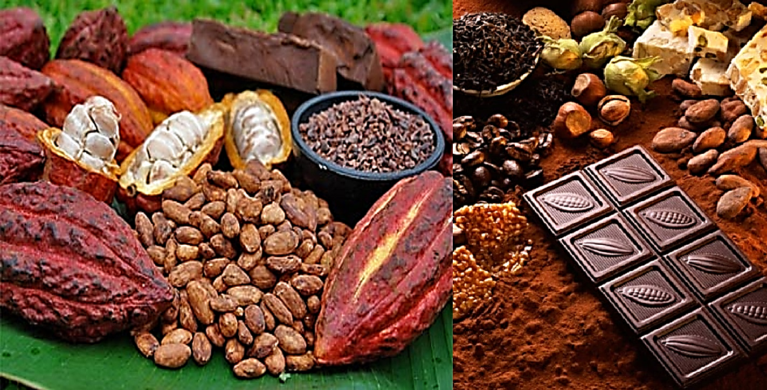
OBJETIVO GENERAL
Identificar las estrategias aplicadas para la exportación de chocolate orgánico hacia la Unión Europea – Caso Chchukululu

Slide 6
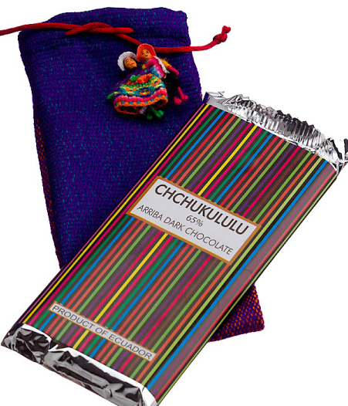
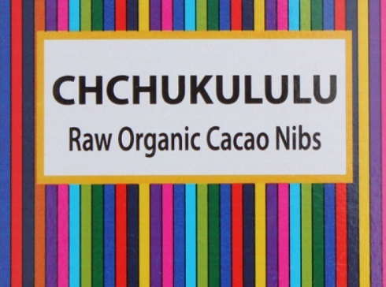
OBJETIVO 1
Determinar la situación actual de exportación de la empresa Chchukululu a través del análisis FODA

Slide 7
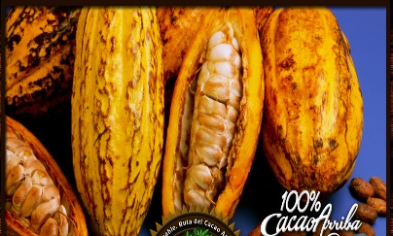
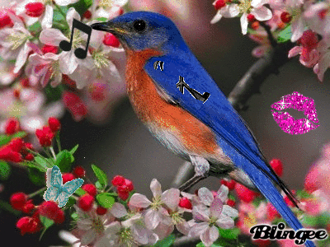
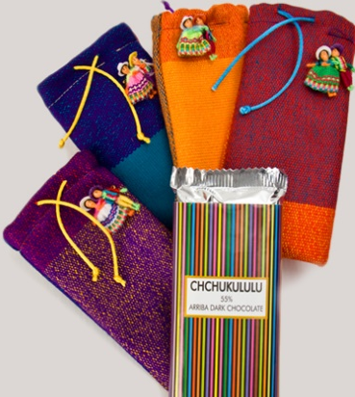
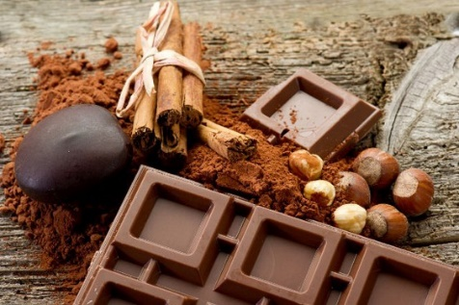
HISTORIA DE CHCHUKULULU
Pájaro Cantor
Lourdes Delgado
2004
Cacao Fino de Aroma: Cacao Arriba
Buen Chocolate ECUATORIANO
Guayas
Manabí
Los Ríos

Slide 8
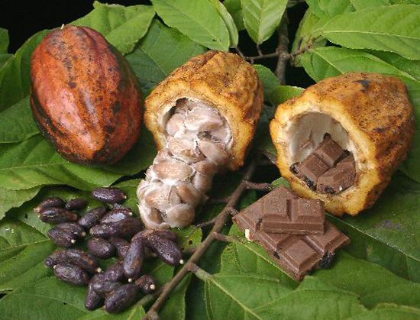
FORTALEZAS
Cacao arriba nacional orgánico
Segmento de mercado exclusivo
Innovación en el diseño del empaque
OPORTUNIDADES
Tendencia hacia productos orgánicos
Cooperación de instituciones públicas
Acuerdo comercial con Unión Europea
DEBILIDADES
Falta de certificación orgánica
Falta de financiamiento
Limitada diversificación de mercados internacionales
Ineficiente sistema de control interno con los proveedores
AMENAZAS
Rechazo al cambio de producción
Alto costo de la certificación orgánica
Posicionamiento de competidores
Existencia de productos sustitos

Slide 9
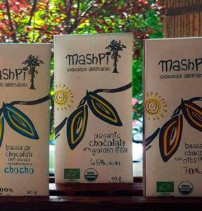
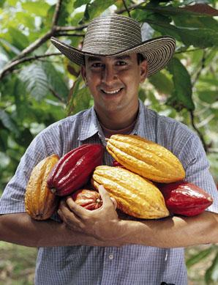
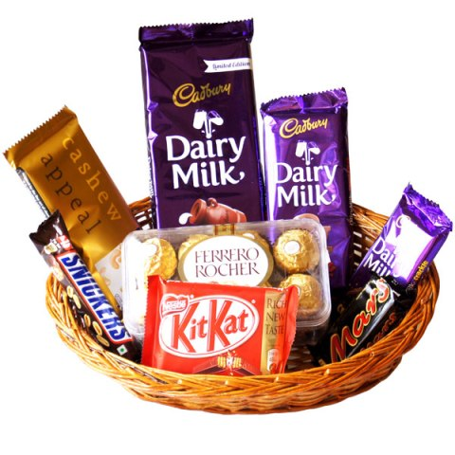
MEDIA
Nuevos Competidores
MEDIA
ALTA
ALTA
Proveedores
Rivalidad entre competidores
Productos Sustitutos
ALTA
Clientes

Slide 10
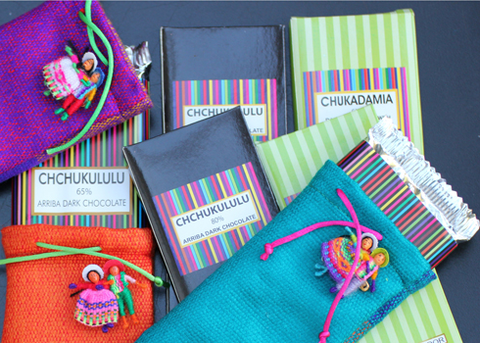
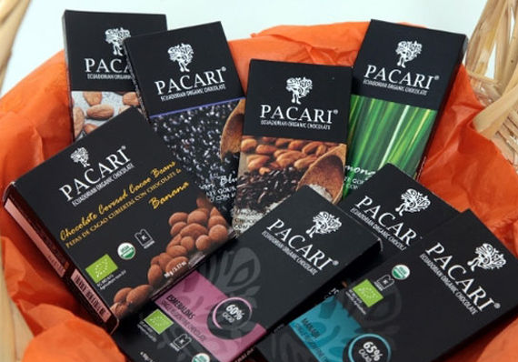
OBJETIVO 2
Realizar un análisis de la competencia actual de Chchukululu dentro del territorio nacional
VS

Slide 11
Rentabilidad de Chchukululu vs Pacari
10%
26%
 | 2005 | 2006 | 2007 | 2008 | 2009 | 2010 | 2011 | 2012 | 2013 | 2014 | 2015
Pacari | 0 | 0 | 0 | 12642 | 14835 | 54378 | 74639 | 108766 | 145276 | 177895 | 212233
Chchukululu | 3412 | 6445 | 8244 | 11467 | 11075 | 15885 | 23688 | 31488 | 37659 | 49875 | 56263

Slide 12
CAPITAL
capital básico para compañía limitada
1623%
mercados internacionales /
>30% de sus ventas y ferias
adquisición maquinaria y C.O.
/ inversión en publicidad y ferias

Slide 13
EXPORTACIONES
COMERCIO JUSTO
% P= 147%
productos orgánicos de calidad sin ningún tipo de innovación
% P= 53%
Cartera de productos, innovación, certificado orgánico

Slide 14
CARTERA DE PRODUCTOS
65%, 80% y 100% cacao, chocolate con macadamia, nibs y granos de cacao
Tabletas con frutos / frutos cubiertos / cajas de regalo.

Slide 15
PERSONAL
Ambas empresas con poco personal
No delega / Satura con actividades
comisionar las funciones y dividir el trabajo / > 55%

Slide 16
PUBLICIDAD
Chchukululu representa un 8% de lo que invierte Pacari.
Chchukululu no observa en esto como una táctica
invertido 8 veces más

Slide 17
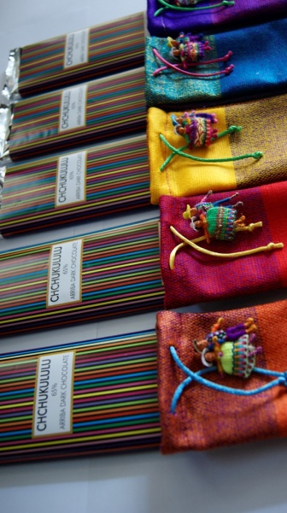
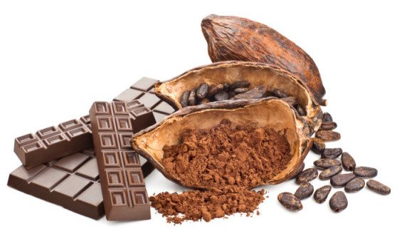
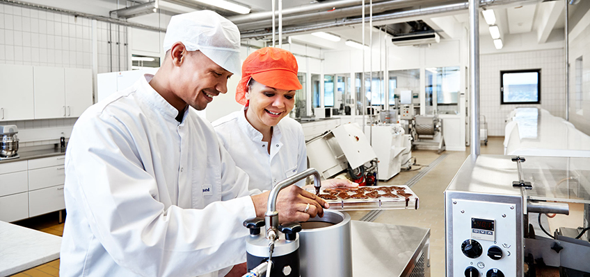
OBJETIVO 3
Analizar el ámbito de calidad y producción en la elaboración de tabletas de chocolate de Chchukululu
CALIDAD
PRODUCCIÓN
PRODUCCIÓN

Slide 18
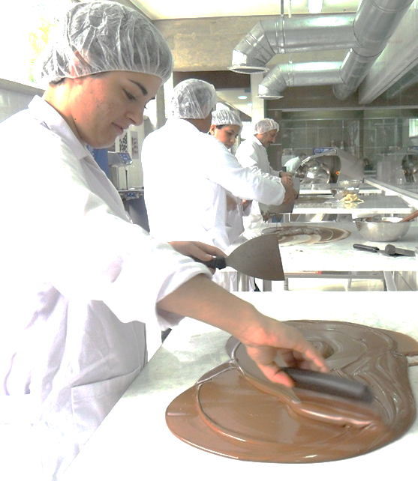
PRODUCCIÓN

Slide 19
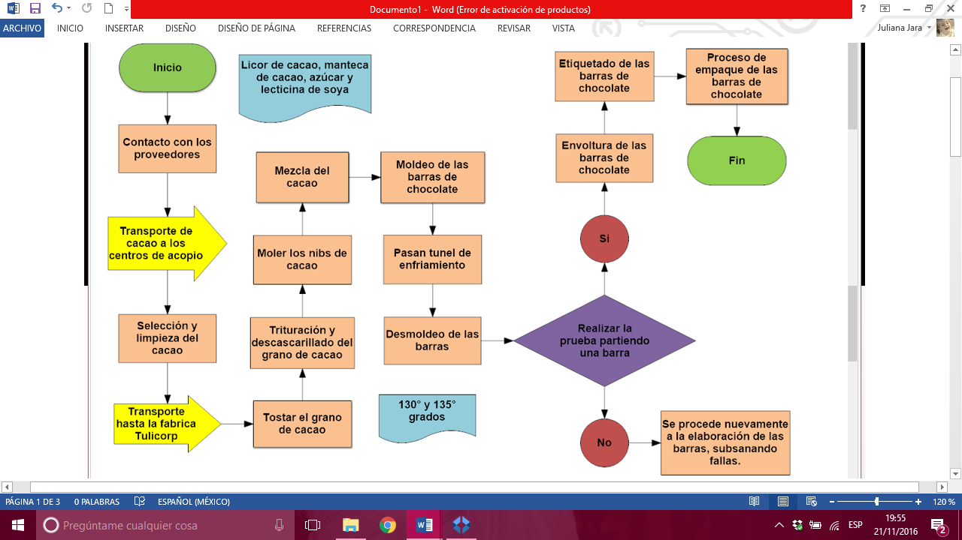

Slide 20
Producción anual de Chchukululu
Cp=22.94%

Slide 21
CALIDAD

Slide 22
Legislación Reguladora
Certificación Orgánica
Nacional
Agrocalidad
Internacional
BCS ÖKO - Garantie Cía. Ltda.
CERESECUADOR Cía. Ltda.
Control Unión Perú S.A.C.
Certificaciones del Ecuador QCS Cía. Ltda.
ICEA Ecuador Cía. Ltda.

Slide 23
Proceso para obtener la Certificación Orgánica
1. Contacto
4. Pago
2. Formularios
3.Implementación
5. Inspección
7. Certificación
6. Informe

Slide 24
OBJETIVO 4
Analizar el ámbito de logística y marketing que lleva a cabo Chchukululu.

Slide 25
LOGÍSTICA

Slide 26
CANALES DE COMERCIALIZACIÓN
Chchukululu
Restaurantes gourmet
Tiendas exclusivas de Duty free, tiendas de museos.
Cafeterias gourmet
Hoteles 5 estrellas
Oro verde, Wyndham, Sheraton
Socio estratégico
Cliente final
Tiendas exclusivas
NACIONAL
Chchukululu
Restaurantes gourmet
Evermore, Viena, Cacao Sampaka,
Azurmendi, L'Arpege, Le Calandre
Hoteles 5 estrellas
Small Luxury, Vidago Palace
Socio estratégico
Cliente final
Tiendas exclusivas
INTERNACIONAL

Slide 27
ENVASE Y EMBALAJE DE LOS CHOCOLATES
252 tabletas de chocolate
Peso | Gramos
Peso total: | 53gr * 252 + 1000 gr
Peso total: | 13356 gr + 1000 gr
Peso total: | 14356 gr
Peso caja:
14.36 kg

Slide 28
LOGÍSTICA INTERNACIONAL
Contacto con DHL
Un operador de DHL retira la mercancía.
DHL se contacta con el agente de aduanas - DAE
Salida de las mercancías.
La mercancía se envía mediante transporte aéreo.
Finalmente la regularización de la DAE.

Slide 29
GASTOS LOGÍSTICOS
EXPORTACIÓN DE UNA CAJA CON 252 TABLETAS DE CHOCOLATE
DOCUMENTOS | COSTO
(+)Transporte interno | $10
(+)Elaboración de la DAE | $120
(+)Certificado de Origen | $10
(+)Elaboración del AWB | $20
(+)Revisión antinarcóticos | $79
(+)THC | $15
(+)Seguro | $11
(+)Flete aéreo | $558
(=)TOTAL | $823

Slide 30
PRECIO POR TABLETA DE CHOCOLATE
 | Costo
(+)Total gastos internos | $254
(+)Total transporte aéreo | $558
(+)Total seguro | $11
(+)Precio por caja de 252 tabletas | $1260
(=)Total por caja | $2083
Precio por tableta de chocolate | $8,26

Slide 31
MARKETING

Slide 32
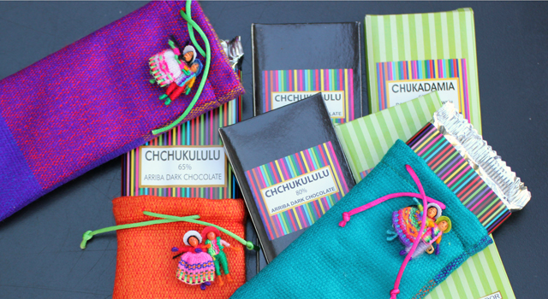
PRODUCTO
Chchukululu oferta tabletas de chocolate excepcionales con sabores incomparables y únicos
Guayas
Ligero aroma a flores y con un toque de acidez
Los Ríos
Fuerte aroma floral, un toque de rosas y cítricos
Manabí
Fuerte sabor a nueces y almendras con un ligero sabor a frutas frescas.

Slide 33
PRECIO
Estrategia descremado de precios
precio elevado
obtener una rentabilidad

Slide 34
PLAZA
Empresa
Minorista
Cliente final
canal de distribución convencional
se integren la menor cantidad de intermediarios

Slide 35
PROMOCIÓN
Publicidad
Página web
Promoción
Ferias internacionales: Impulsadas por el Instituto de Promoción de Exportaciones e Innovación (PRO ECUADOR)
Ferias y rondas de negociaciones nacionales: Fuente adicional de información del sector.

Slide 36
VARIABLE | KPI | UNIDAD | FUENTE | CIFRAS | TARGET | CUMPLE | PONDERACIÓN
Rentabilidad | Rentabilidad de Chchukululu vs Rentabilidad de la competencia | Dólares | Entrevista /Investigación | 56263 vs 212233,43 | Chchukululu > Pacari | No | 6%
Capital | Capital de Chchukululu vs Capital de la competencia | Dólares | Investigación | 47000 vs 810000 | Chchukululu > Pacari | No | 15%
Calidad | Ingresos al año de Chchukululu vs Ingresos al año de la competencia | Dólares | Entrevista /Investigación | 198420 vs 5282577.88 | Chchukululu > Pacari | No | 20%
Logística | Costo transporte aéreo sin alianza vs costo de transporte aéreo con alianza | Dólares | Cotización | 558 vs 510 | Sin alianza > Con alianza | No | 5%
Marketing | Inversión en Marketing de Chchukululu vs Inversión en marketing de la competencia | Dólares | Investigación | 635 vs 207545,896 | Chchukululu > Pacari | No | 15%
Cartera de productos | Productos ofertados de Chchukululu vs productos ofertados por la competencia | Cantidad de productos | Entrevista /Investigación | 8 vs 57 | Chchukululu > Pacari | No | 8%
Exportación | Exportaciones realizadas de Chchukululu vs exportaciones realizadas de la competencia | Dólares | Entrevista /Investigación | 186260 vs 3152122,72 | Chchukululu > Pacari | No | 12%
Producción | Tabletas de chocolates producidas al año por Chchukululu vs Tabletas de chocolates producidas al año por la competencia | Cantidades producidas | Entrevista /Investigación | 37200 vs 1728000 | Chchukululu > Pacari | No | 7%
Proveedores | Proveedores de Chchukululu vs Proveedores de la competencia | Número de proveedores | Entrevista / Investigación | 435 vs 3500 | Chchukululu > Pacari | No | 5%
Delegación de funciones | Funcionarios de Chchukululu vs Funcionarios de la competencia | Número de funcionarios | Entrevista / Investigación | 5 vs 36 | Chchukululu > Pacari | No | 7%
 | Total adquirido: 0% |  |  |  |  |  | 100%

Slide 37
CONCLUSIONES

Slide 38
CONCLUSION 1
Falta de maquinaria y tecnología para la elaboración de las tabletas de chocolate
Falta de una adecuada gestión de innovación
Escasa diversificación de mercados.
Falta de liderazgo
Inadecuada organización con los proveedores, al no tener un control enfocado en la calidad, esto representa un obstáculo para obtener la certificación orgánica
Falta de marketing estratégico, no le permite incrementar el volumen de exportaciones y consecuentemente genera como resultado insuficientes niveles de producción.
Se deduce que Chchukululu presenta falencias en la implementación de estrategias empresariales, para lo cual se debe realizar un reajuste en el esquema empresarial con el objetivo de tornarse en un caso de éxito.

Slide 39
CONCLUSION 2
Como consecuencia de la tendencia mundial hacia el consumo de productos orgánicos, el sector cacaotero nacional ha tenido que reestructurar sus formas de cultivo, direccionándolos hacia una producción amigable con el medio ambiente.
Para satisfacer esta demanda que aumenta de forma acelerada, en Ecuador en los últimos 15 años se han originado nuevas empresas que forman parte de la industria del chocolate orgánico, trabajando con pequeños productores de cacao orgánico de diferentes zonas del país
Un claro ejemplo de constante crecimiento es Pacari, empresa que ha logrado sobresalir en el mercado internacional.
Pacari ha logrado ventas de $23 millones de dólares aproximadamente, posicionándose en 28 países, mientras que Chchukululu no se equipara a estas cifras, en el mismo periodo ha alcanzado ventas de $939.000 dólares aproximadamente, posicionándose en 10 países.

Slide 40
CONCLUSION 3
PRODUCCIÓN
La dirección de Chchukululu carece de una visión estratégica
Chchukululu es una empresa centrada en la elaboración de chocolates gourmet, a través de una producción limitada, alcanzando una producción aproximadamente de 3000 tabletas de chocolate por mes.
Maneja una producción poco progresiva y con limitada innovación, no satisface la demanda del mercado orgánico que ha crecido de manera acelerada en los 15 últimos años.
Falta de alianzas estratégicas y expansión de proveedores.
CALIDAD
Chchukululu controla la calidad a través de autoevaluación
Por falta de una visión estratégica y un liderazgo efectivo, la empresa no cuenta con un certificado orgánico
Falta de análisis para el financiamiento y el desconocimiento propicio de los requerimientos
Sus proveedores de materia prima no accionan un sistema de control interno

Slide 41
CONCLUSION 4
MARKETING
Producto: Chchukululu oferta tabletas de chocolate excepcionales con sabores incomparables y únicos.
Precio: Chchukululu ha aplicado la estrategia descremado de precios.
Plaza: Los puntos de venta de una tableta de chocolate Chchukululu son estratégicos, utiliza un canal de distribución convencional.
Promoción: Publicidad (Pagina web), Promoción ( Ferias y Rondas Nacionales e Internacionales)
LOGISTICA
No dispone de alianzas estratégicas con operadores logísticos
Actualmente el costo de transporte aéreo con DHL, por caja de 252 tabletas de chocolate, es aproximadamente de $558 dólares.
La empresa carece de un lugar de distribución en el extranjero.

Slide 42
RECOMENDACIONES

Slide 43
RECOMENDACIÓN 1
Se recomienda industrializar la organización e invertir en la adquisición de maquinaria con tecnología de punta
Generar innovación en la elaboración de nuevos productos.
Implementación de estrategias empresariales y un reajuste en el esquema corporativo actual, con la ejecución de un plan de acción que tenga como finalidad crear y establecer una ventaja competitiva
Reestructurar el organigrama, mediante la contratación de recurso humano capacitado y especializado.
Finalmente se sugiere que Chchukululu efectúe alianzas estratégicas con sus proveedores de cacao orgánico.

Slide 44
RECOMENDACIÓN 2
Es importante observar los logros y reconocimientos alcanzados a nivel mundial por las empresas consideradas competencia para Chchukululu.
Diferenciación; con el objetivo de incrementar las ventas, con la incorporación de nuevos ingredientes e insumos peculiares a sus tabletas de chocolate.
Enfoque; con el objetivo de dirigirse a otro segmento de clientes caracterizado por un poder adquisitivo medio, a través de la creación de una nueva línea de productos.

Slide 45
RECOMENDACIÓN 3
Se recomienda implementar estrategias empresariales y liderazgo, con el objetivo de visualizar cambios a futuro en lo referente a nuevas tendencias y requerimientos del mercado.
Manejar adecuadamente los recursos designados y delegar funciones.
Obtener proveedores de otras zonas geográficas
Proveedores ejecuten un sistema de control interno
Adquirir la certificación orgánica con el objetivo de garantizar al consumidor final que el producto ha sido elaborado bajo procesos acordes a la normativa y estándares ecológicos y sostenibles en toda la trazabilidad

Slide 46
RECOMENDACIÓN 4
MARKETING
Producto: La cartera de productos que presenta actualmente Chchukululu es monótona
Precio: Aplicar la estrategia de precio orientada a la competencia, en la cual se fija un precio similar.
Plaza: Aplicar un sistema vertical de marketing, con el objetivo de unificar las partes que intervienen en la cadena de distribución, logrando una cooperación en el trabajo.
Promoción: Ampliar la inversión y financiamiento en publicidad, actualización en la apariencia de su página web, con imágenes claras de los productos ofertados.
LOGISTICA
Implementar alianzas estratégicas con una empresa internacional de logística, a fin de obtener un servicio integrado y personalizado, optimizando recursos.
Implementar un lugar de distribución en el extranjero.

